Slide 1

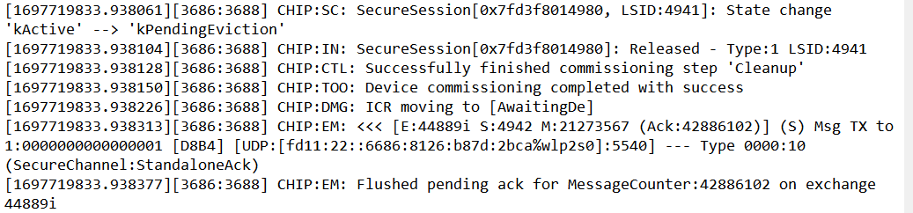
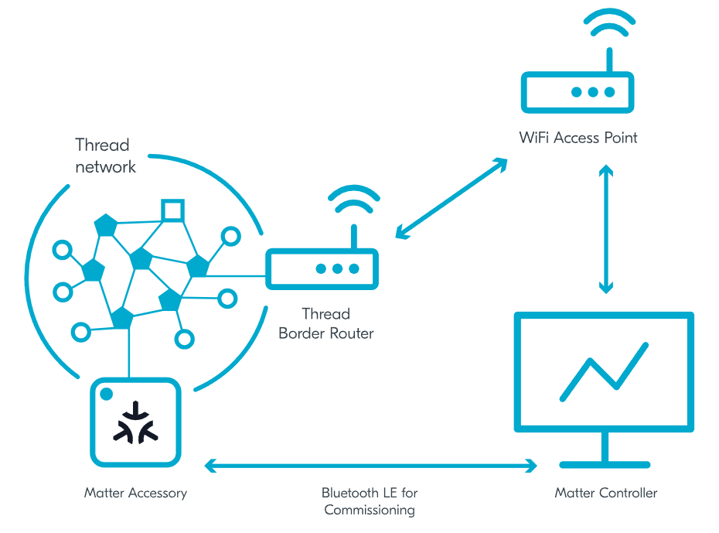
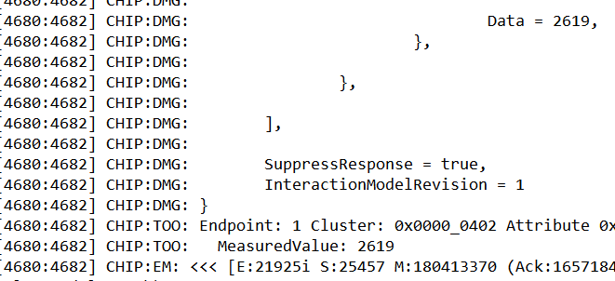
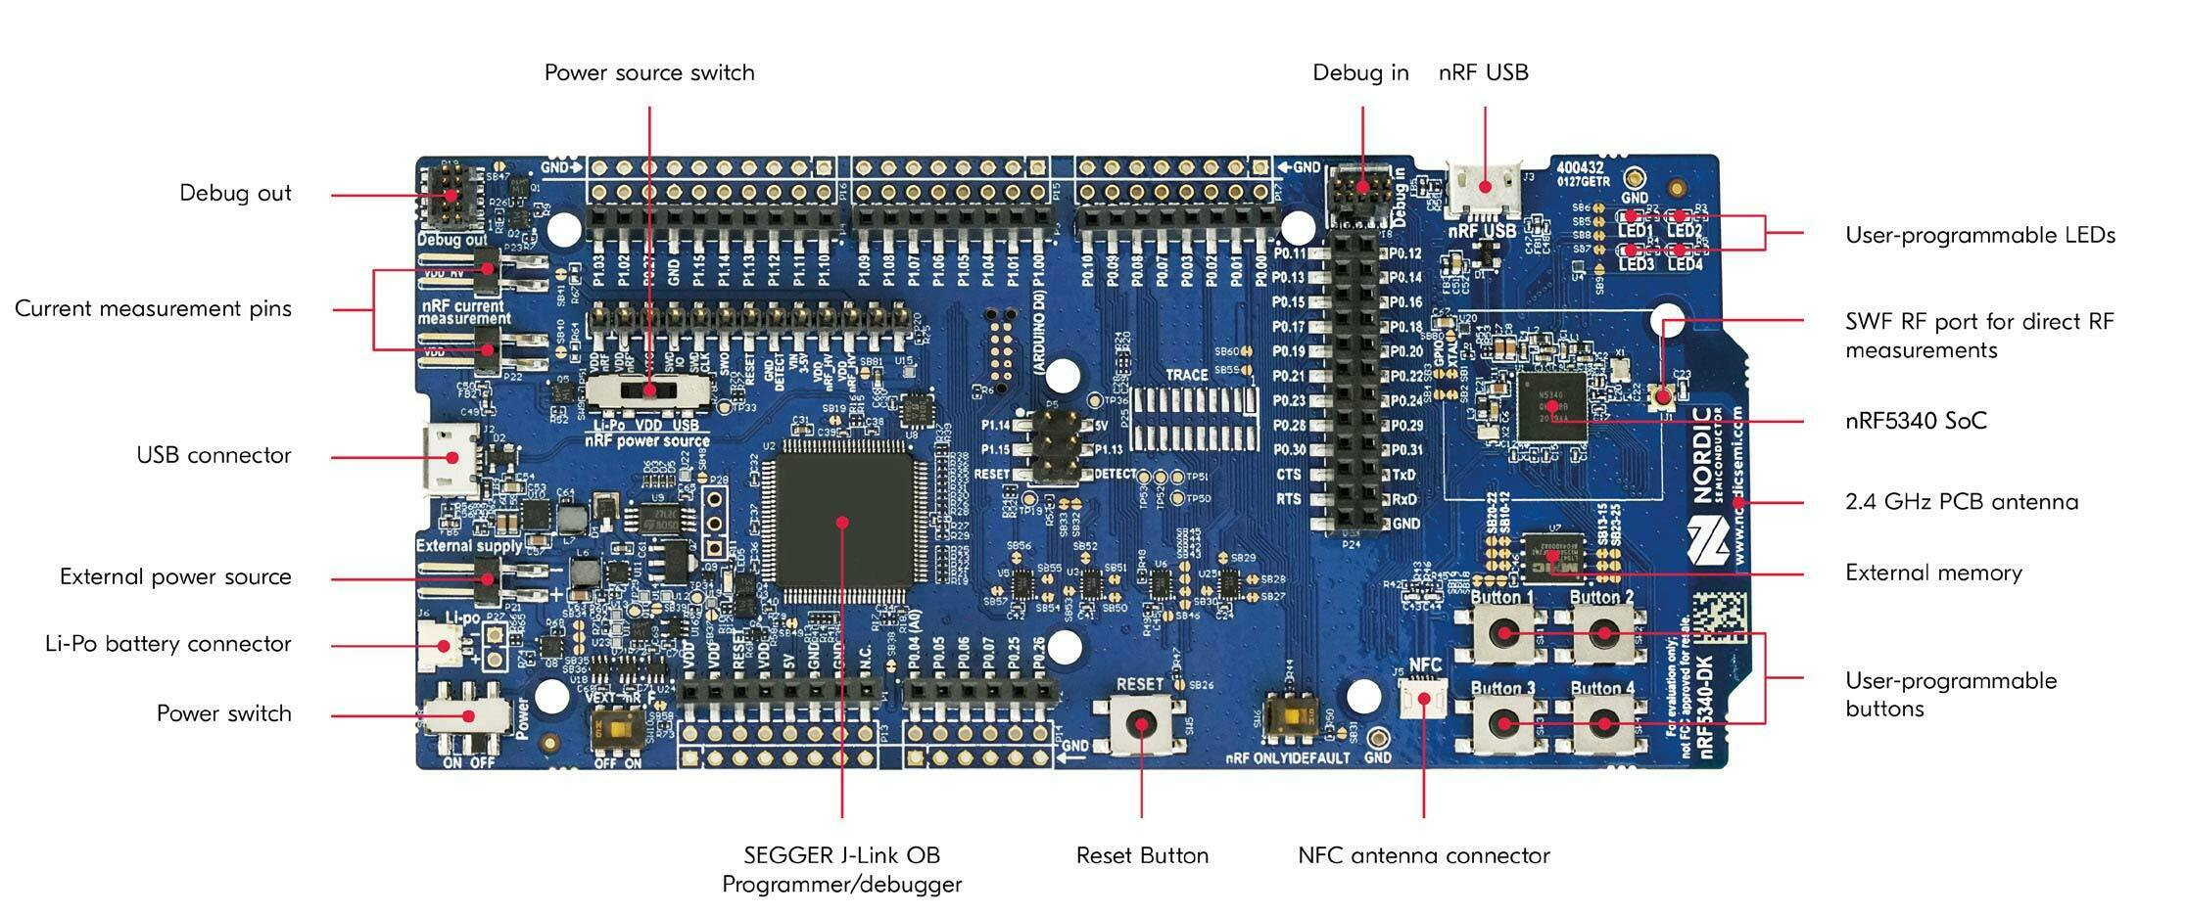
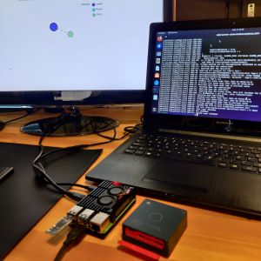
Yritysprojekti 3
Matter-projekti
Matti Raudaskoski
Tietotekniikan tutkinto-ohjelma, ohjelmistokehitys / laite- ja tuotesuunnittelu
Yritys- ja/tai hankelähtöinen projekti 10 op
Projekti ja sen tavoitteet
Matter yritysprojekti 3 tarkoituksena oli tutustua,
Kuvassa 1, nRF5340DK kehitysalustaan ja sen ominaisuuksiin sekä tuottaa opetuskäyttöön soveltuvaa materiaalia.
Projekti toteutetaan OAMK:n tiloissa opettajan ohjaamana, OAMK toimiin projektin tilaajana.
Projektin tavoitteet:
Projektin tavoitteena oli selvittää ja toteuttaa nRF5340DK ja Thingy:53 kehitysalustoilla:
Demo SEGGER JLink debuggerin käytöstä.
nRF5340DK.
Thingy:53.
Käytettävissä olevat tietoliikenneprokollat nRF5340DK
Bluetooth Low Energy.
Mesh protokollat kuten
Bluetooth mesh.
Thread.
Zigbee.
Matter.
NFC.
802.15.4
ANT.
Opetuskäyttöön soveltuva demo 802.15.4 radion avulla
Thread CoAP server & client
Sniffer.
Wireshark demo.
Matter
OTBR Raspberry Pi
nRF52840dongle RCP
KUVA 1: Nordic nRF5340DK kehitysalusta
Projektista yleistä:
Kuten aikaisemmissa projekteissa oli tämäkin kaksitahoinen, eli ensin tutustuttiin käytettävään kehitysalustaan ja sen ominaisuuksiin ja sitten pyrittiin tekemään haluttuja toimivia kokonaisuuksia. Tosi enää ei tarvinnut opetella laiteohjelmien käyttöä, koska ne oli tuttuja edellisiltä projekteilta. Missä käytettiin saman valmistajan eri kehitysalustoja.
Tehtävänjako projektissa
Koska projektiin tavoitteisiin liittyi myös yleinen selvitys mitä tietoliikenneprotokollia kyseinen nRF5340 Multicore System on Chip piirisarjaan pohjautuva nRF5340DK kehitysalusta tukee? tätä teimme yhteisprojektina ensimmäiset 2 viikkoa.
Sitten jaoimme vastuualueet siten, että minulle tuli selvittää Matter protokollaan liittyvät asiat.
Siinä ensi piti selvittää miten Matter –standardi toimii ja onko olemassa joitakin helposti saatavia edullisia komponentteja Matter-verkon luomiseen.
Aika nopeasti tuli selväksi, että jos joitain ”oikeita” matter-komponentteja / -ohjaimia ne oli todella kalliita. Joten piti ruveta selvittämään voisiko sen rakentaa itse.
Matter –verkon suunnittelu
Koska standardi Matter-verkko voi koostua periaatteessa kahdesta eri rakenteesta, joko Thread- (Matter over Thread) päälle tai Wi-Fi-verkon (Matter over Wi-Fi) päälle tai sitten niiden yhdistelmästä. Joten näistä kahdesta koitan rakentaa Matter over Thread, koska käytätettävissä olevat kehitysalustat tukevat Thread-verkkoa. Ja koska Nordic suosittelee sen käyttöä.
Matter over Thread
Kuvassa 2 on esitetty havainnepiirustus Nordicin laitteilla muodostetusta Matter-verkosta.
KUVA 2: Matter over Thread -verkko
Tosin tälläkin ratkaisulla on omat ongelmansa. Eli kyseinen ratkaisu tarvitsee Thread Border Routerin, jonka kautta luodaan yhdyskäytävä paikalliseen Wi-Fi liityntä pisteeseen Thread –verkosta ja jolla mahdollistetaan Matter-ohjaimen vuorovaikutus Thread –verkossa olevaan Matter- laitteeseen.
Jotta ylläoleva ratkaisu toimii, sillä on seuraavat vaatimukset:
Linux PC Ubuntu 22.04
Raspberry Pi (mielellään 4 2G)
Wi-Fi access point (tukee IPv6, ilman RA-Guard toimintoa)
nRF52840DK tai nRF52840 dongle Radio Co-Processor
Joku Nordic DK kortille ohjelmoitu Matter-näyte
Kyseisen kytkennän ongelmat ovat lähinnä siinä, että TBRlla (Raspberry Pi) ei ole omaa 802.15.4 radiota vaan sen pitää käyttää nRF52840 korttia RCP-tilassa.
Ja nRF52 -53 ei tue Wi-Fi yhteyttä vaan se luodaan Raspberryn Pin avulla. Sekä Matter-controller laitteella ei ole
omaa 802.15.4 radiota. Tietenkin voidaan Matter-controlleri asentaan Raspberry Pin, mutta sitten tulee ongelmaksi Chip-tool ohjelmiston (yksistään noin 14 GB paketti), sen tarvitsemien python pohjaisten ohjelmien ja kirjastojen asennukset yms. Ja tietenkin se, että Chip-tool vaati Ubuntun asentamista Raspberry Pin toimiakseen oikein. -> Vaatii jo aika isoa SD-korttia ja Raspberry Pin 4 vähintään 2GB muistilla.
Testauksesta
Kun sain Matter-laitteen keskustelemaan verkon yli ja yrittämään parittua TBR kanssa, ihmettelin miksi TBR ei vastaa laitteelle. Vasta tutkimalla eri lokitiedostoja huomasin, että RA-Guard esti TBRn kommunikoinnin.
Sitten testaamalla kotiverkossa huomasin parituksen onnistuvan. Tosin Chip-tool ei juuri ilmoittele onnistumia, onnistuneen yhteyden huomaa puuttuvasta virheilmoituksesta. Kuvassa 3 loki onnistuneesta parituksesta Chip-tool ohjelmassa.
KUVA 3: Chip-tool loki
Joka on noin 30 riviä ennen viimeistä riviä.
Ja kun sain parituksen onnistumaan kokeilin saada lämpötilan luettua Matter-laitteesta (Thingy:53). Kuvassa 4 onnistunut lämpötilan haku Chip-toolilla, tosin noin 3 astetta yläkansissa
2619 = 26,19 °C, 23 °C lähempänä totuutta.
KUVA 4: Matter-laitteesta luettu lämpötila Chip-toolilla
Kuvassa 5 todellinen Matter-verkko (OTBR) Raspberry Pi 4 8 GB +nRF52840dongy (RCP),Matter-laite Thingy:53 ja Matter- controller (Ubuntu 22.04 PC).
KUVA 5: Toteutunut Matter-verkko
Ongelmia
Normi ongelmat VSCoden ja Nordickin ohjelmien kanssa. Milloin ei tunnista mitään laitteita, milloin ei suostu toimimaan nRF Connect SDKn kanssa. Yhteensopimattomuus Lenovon kanssa. Jos asentaa puhtaan läppärille asennuksen silloin toimii. Tosi kummallinen tapaus.
Nordicin surkeat ohjeet, milloin mitäkin. Paljon dokumentteja osa todella hyviä, mutta miksi vieläkin vanhoja ohjeita tai toimimattomia esimerkki ohjelmia.
Projektin ohjaaja: Kari Jyrkkä
Yrityksen ohjaaja: Kari Jyrkkä

